Slide 1
Підсистема автоматизованого розгортання та підтримки інфраструктури
Керівник доц. каф. ПІ Віктор Іванович Каук
Виконав: Ст. Гр. ПЗПІ-21-4 Кучук Ілля Андрійович

Slide 2
Мета та завдання проекту
Основна мета: автоматизація розгортання системи управління електронними заявками

Slide 3

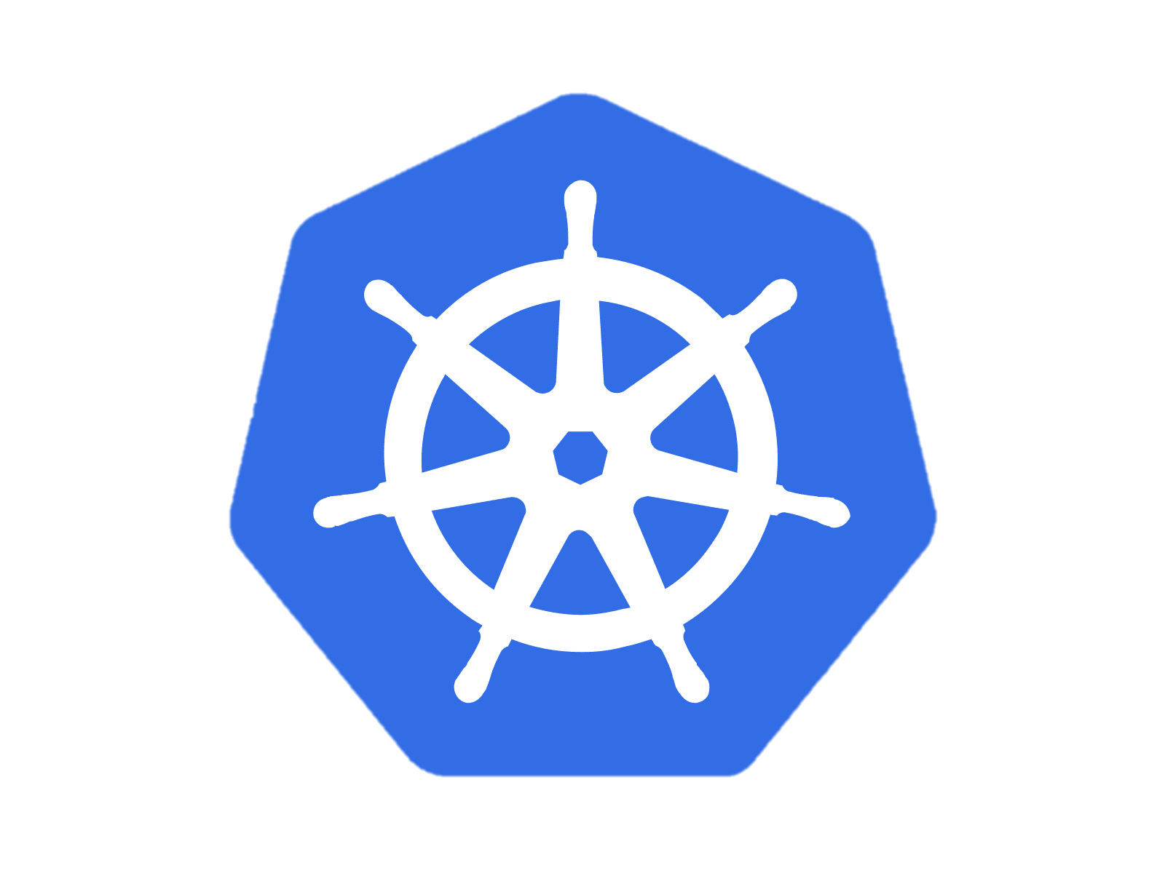







Що було реалізовано?
Контейнеризація (Docker)
Kubernetes-кластер
Автоматизоване розгортання
інфраструктури(Terraform)
CI/CD(Github actions)
HTTPS зв’язок(Let's Encrypt)
Моніторинг і логування
(Prometheus + Loki + Grafana)
Перевірка на якість коду (SonarCloud)

Slide 4
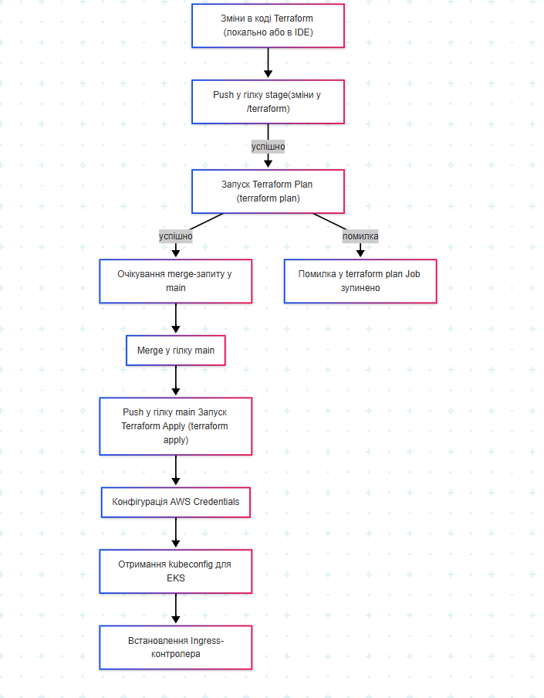
Автоматизоване розгортання інфраструктури(Terraform)

Slide 5
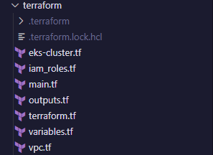
Що розгортається ?
Створення кластеру Kubernetes (EKS) на AWS — основна платформа для розгортання контейнеризованих мікросервісів системи.
Налаштування мережі (VPC, Subnets, Security Groups) для безпечного і надійного зв’язку між компонентами системи.
Розгортання Amazon ECR (Elastic Container Registry) для зберігання Docker-образів застосунків.
Автоматичне підключення до кластеру Kubernetes із застосуванням налаштувань kubeconfig, що дозволяє подальше керування кластерами через kubectl.
Інтеграція з іншими хмарними сервісами AWS, які необхідні для роботи системи (IAM ролі, політики доступу, тощо).

Slide 6
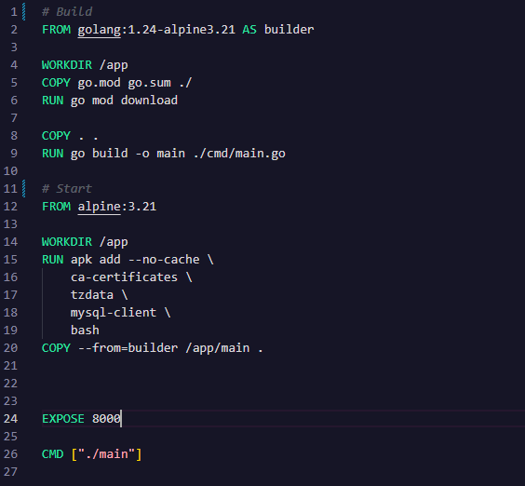
Контейнеризація
В проекті розроблено 3 контейнери для Backend , Frontend та бази даних
Для Backend Використано багатоступеневий Dockerfile для оптимізації образу
На першій стадії збірка застосунку
На другій — запуск, з додаванням потрібних бібліотек (сертифікати, часова зона, mysql-client, bash)

Slide 7
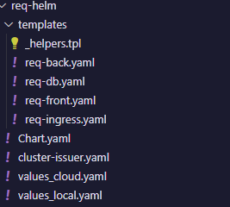
Kubernetes-кластер
Для розгортання системи використовується Kubernetes-кластер, що забезпечує стабільність і масштабованість застосунку.
Усі сервіси (backend, frontend, база даних) упаковані в Docker-контейнери і автоматично розгортаються в кластері.
Використання Helm спрощує управління додатком: встановлення, оновлення і конфігурацію сервісів.
Завдяки кластеру реалізовані автоматичне масштабування і відновлення сервісів у випадку збоїв.
Для забезпечення безпечного доступу налаштовано Ingress з автоматичним випуском сертифікатів за допомогою Cert-Manager.
Моніторинг роботи системи і збір логів організовано за допомогою сучасних інструментів (Prometheus, Loki).

Slide 8

HTTPS зв’язок
Для автоматичного випуску та оновлення SSL-сертифікатів використовується Cert-Manager — популярний Kubernetes-інструмент для управління сертифікатами.
Сертифікати видаються через Let's Encrypt, безкоштовний і широко використовуваний центр сертифікації.
Налаштовано об’єкт ClusterIssuer, який відповідає за автоматичну валідацію домену через HTTP-01 challenge за допомогою Ingress-контролера NGINX.
Усі HTTP-запити автоматично перенаправляються на HTTPS, що гарантує безпечний зв’язок між користувачем і сервером.
Впровадження Cert-Manager і ClusterIssuer виконується через автоматичний застосунок маніфестів Kubernetes, що спрощує інтеграцію в CI/CD-процес.

Slide 9
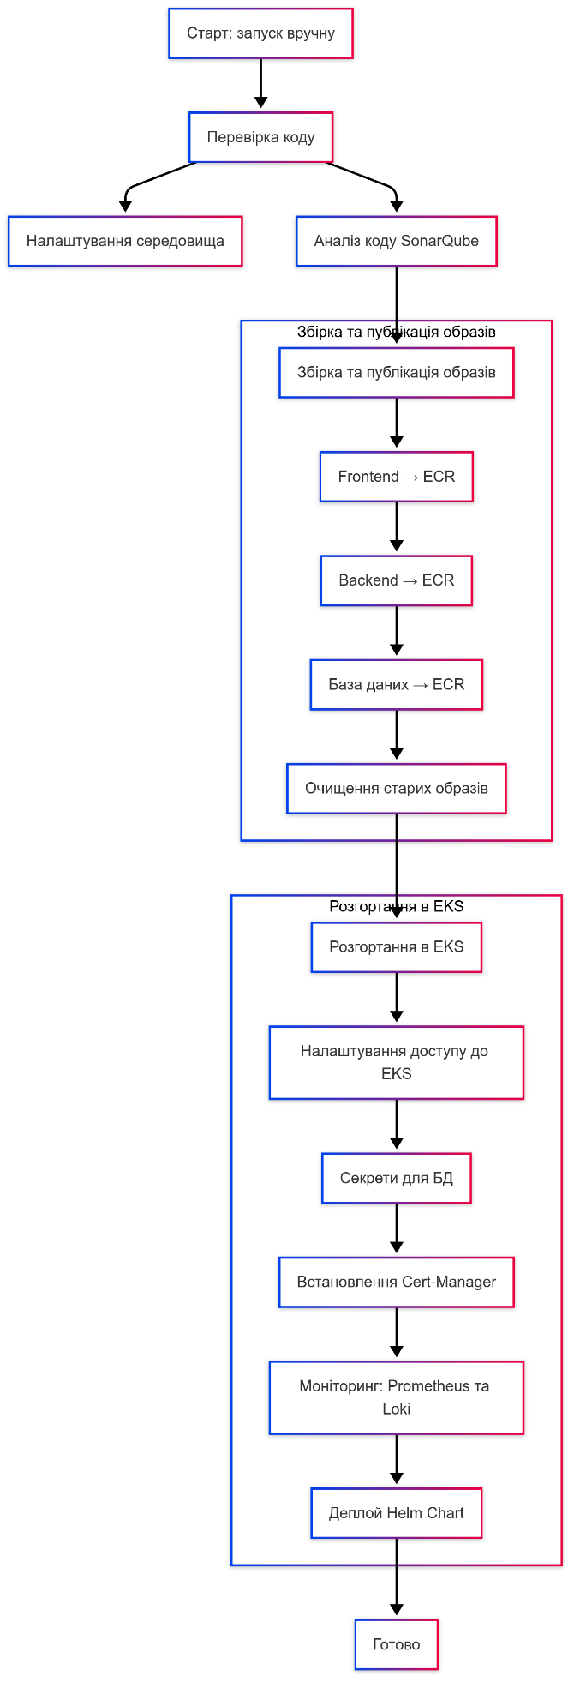
CI/CD

Slide 10
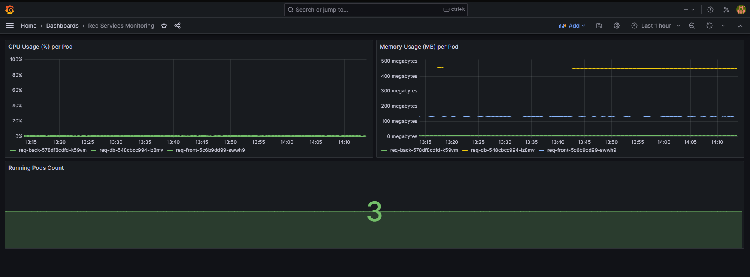
Моніторинг
Моніторинг системи
Використання Prometheus для збору метрик із Kubernetes (EKS).
Дашборд у Grafana відображає ключові показники:
CPU (%) і пам’ять (MB) на поди req-frontend, req-backend, req-db.
Кількість подів у статусі Running.
Моніторинг у реальному часі дозволяє контролювати навантаження, ресурсоспоживання і стан системи.
Візуалізація допомагає швидко виявляти проблеми та підтримувати стабільність роботи.

Slide 11
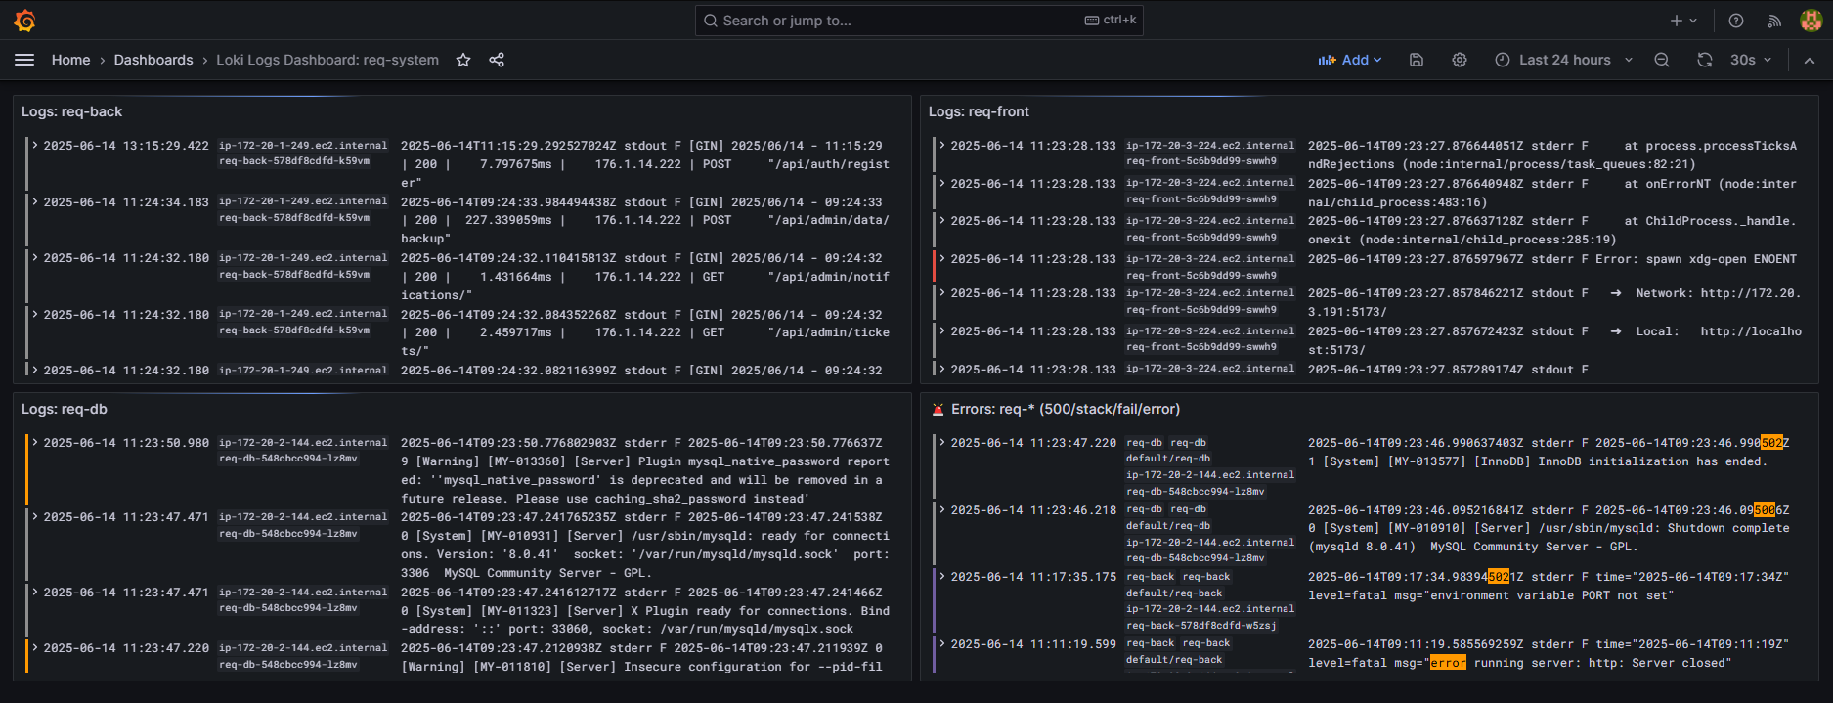
Логування
Логування у системі
Використовується Loki для централізованого збору логів з контейнерів req-back, req-front, req-db.
Логи виводяться на дашборд у Grafana з можливістю фільтрації за контейнерами та рівнем помилок.
Окремий блок для швидкого виявлення критичних помилок і помилкових статусів (500, 502, 503, stack, fail, error).
Логи допомагають оперативно діагностувати проблеми та аналізувати поведінку застосунку.
Автоматичне оновлення дашборду кожні 30 секунд для актуальної інформації.

Slide 12
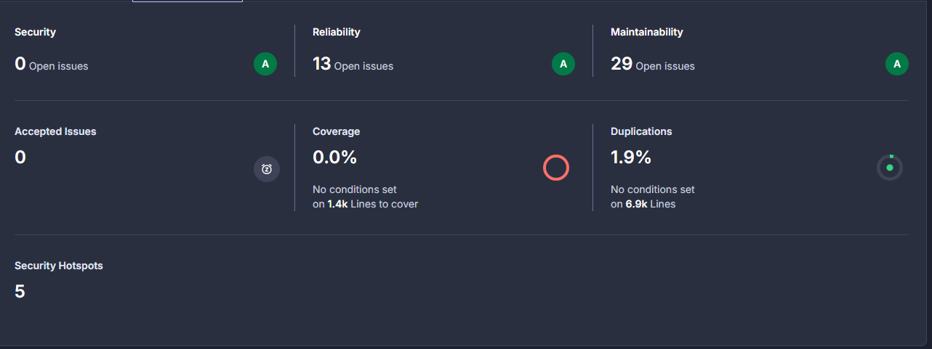
Аналіз коду
Для підвищення якості та надійності коду використовується SonarCloud — хмарний сервіс для автоматичного аналізу.
SonarCloud допомагає виявляти потенційні помилки, вразливості та code smells ще на етапі розробки.
Аналіз інтегрований у CI/CD пайплайн, що забезпечує постійний контроль якості при кожному оновленні коду.
Результати аналізу дозволяють швидко реагувати на проблеми та підтримувати високий рівень підтримуваності системи.
Поточний стан: відсутність критичних вразливостей і мінімальна кількість проблем, що підтверджує стабільність коду.

